Slide 1
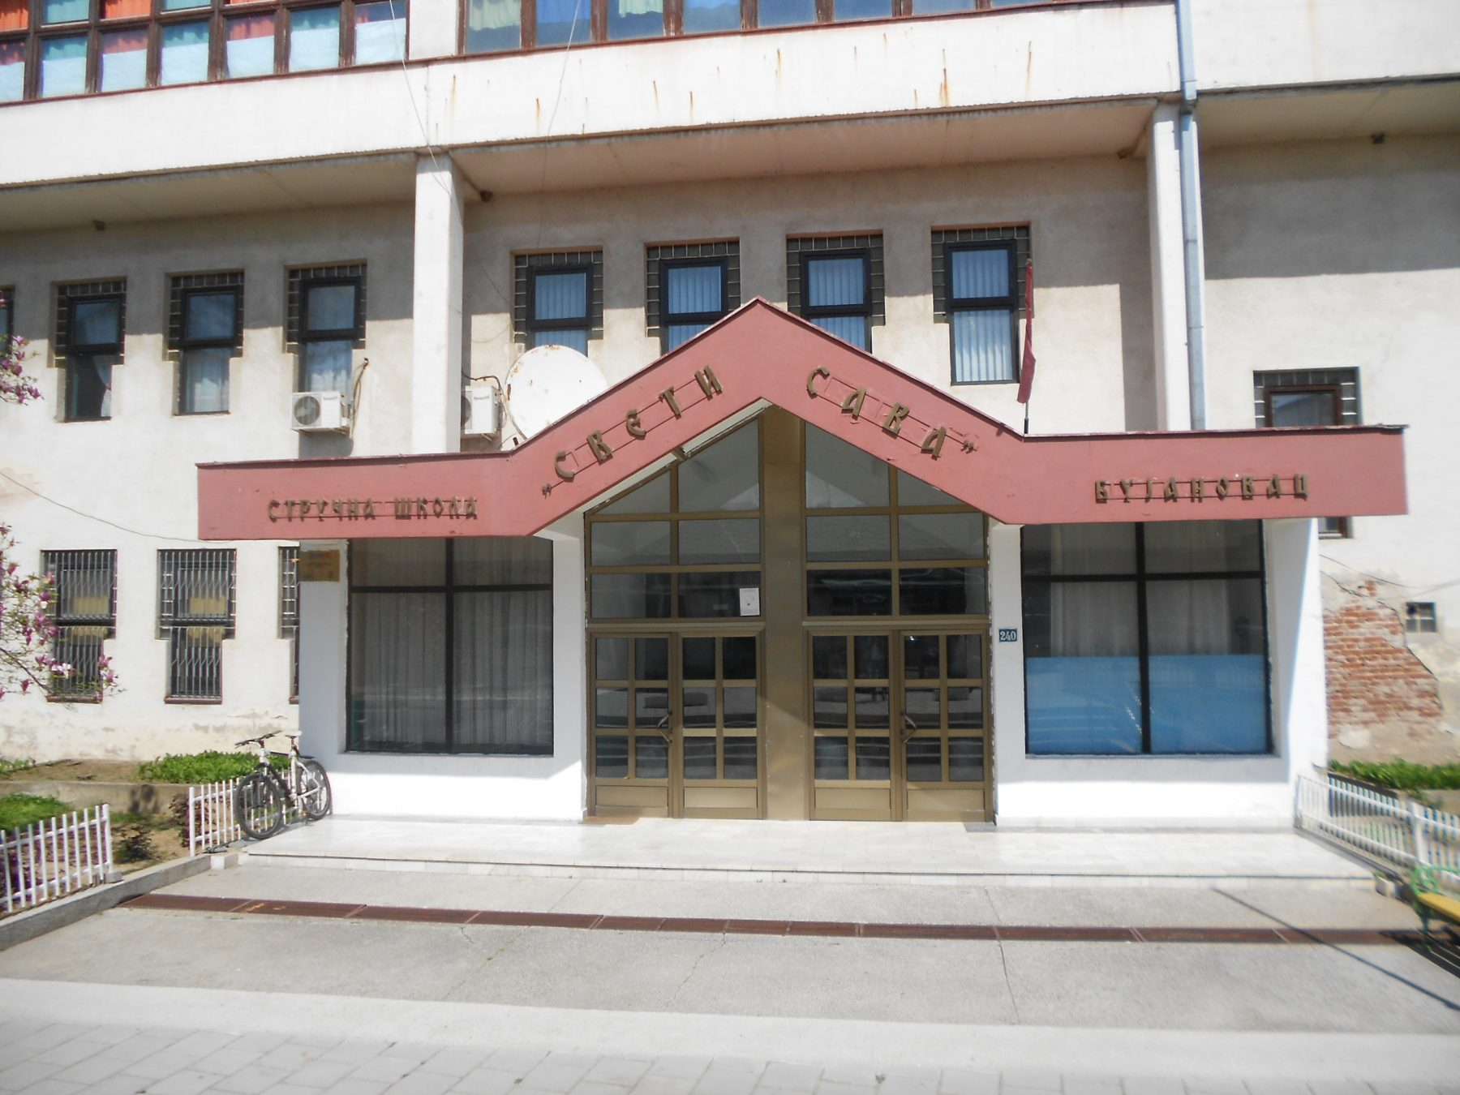
Стручна школа „Свети Сава“ Карађорђа Петровића 240, 17520 Бујановац Тел: 017 651-057 Факс: 017 653-663 Мејл: svetisava@verat.net Sajt:http://ssssvetisavabujanovac.nasaskola.rs

Slide 2
Образовни профил: медицинска сестра - васпитач
Подручје рада:
здравство и социјална заштита
Четворогодишњи образовни профил

Slide 3
МЕДИЦИНСКА СЕСТРА – ВАСПИТАЧ је занимање које оспособљава ученике за рад у предшколским установама са здравом децом до три године, на пословима неге и васпитања деце. МЕДИЦИНСКА СЕСТРА – ВАСПИТАЧ активно учествује у формирању детета, његових хигијенских, културних и радних навика. Повија децу, храни их, игра се са њима. Таква особа мора да воли децу и да своју љубав несебично пружа.

Slide 4
Циљеви и задаци смера
Пријем деце у установу за дечји боравак и санитетска обрада
Спровођење личне хигијене деце раног узраста
Нега и исхрана деце
Спровођење терапије у установи за дечји боравак
Дезинфекција и стерилизација опреме, играчака и осталог материјала
Сарадња са родитељима и остваривање васпитног рада у групи
Планирање и програмирање васпитног рада у групи
Организовање слободних и усмерених активности деце, простора и материјала за игру
Вођење педагошке и здравствене документације

Slide 5
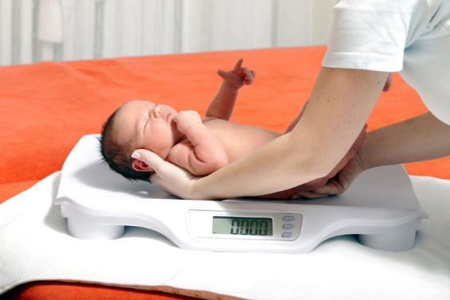
Практични део наставе одвија се у: 1. Дому здравља у Бујановцу Ученици стичу знања, вештине и компетенције планиране програмом стручног предмета Здравствена нега деце раног узраста у Дечјем диспанзеру. Ученици усвајају кодекс професионалног понашања, организовања примарне здравствене заштите деце предшколског узраста, савладавају начин вођења медицинске документације и начин рада у саветовалишту.

Slide 6
2. На одељењу педијатрије у Здравственом центру Врање Ученици стичу знања, вештине и компетенције планиране програмом стручног предмета Педијатрија са негом. Ученици савладавају начин организовања секундарне здравствене заштите деце, савладавају начин узимања материјала за лабораторијске анализе, начин припреме и поделе терапије и начин вођења медицинске документације на одељењу Педијатрије.

Slide 7
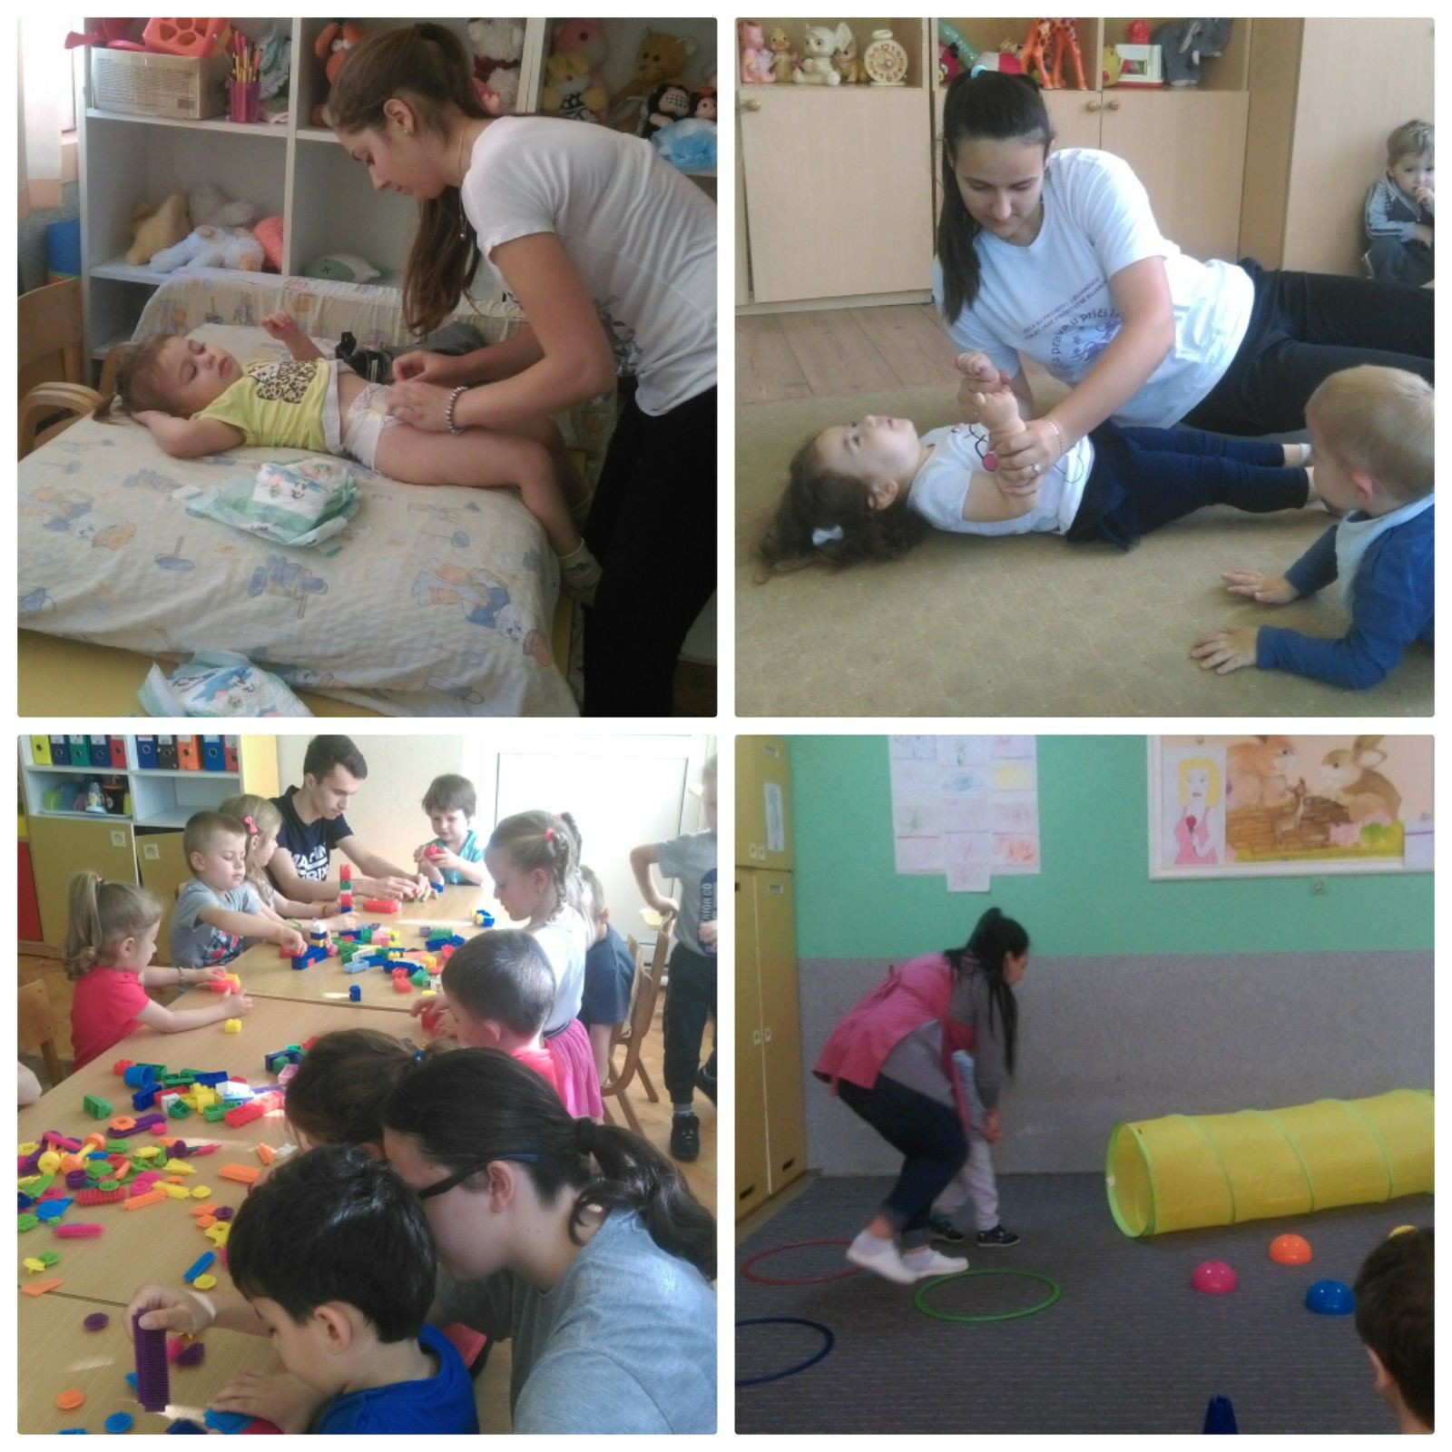
3. У Предшколским установама у Бујановцу и Врању Ученици стичу знања, вештине и компетенције планиране програмом стручног предмета Васпитање и нега деце. Ученици савладавају пријем деце у установу за дечји боравак, савладавају спровођење личне хигијене и исхране деце раног узраста, сарадњу са родитељима и рад на здравственом васпитању родитеља, организовање и припремање простора и васпитног материјала за игру, вођење педагошке документације и савладавају васпитни рад у групи и организовање слободних и усмерених активности.

Slide 8
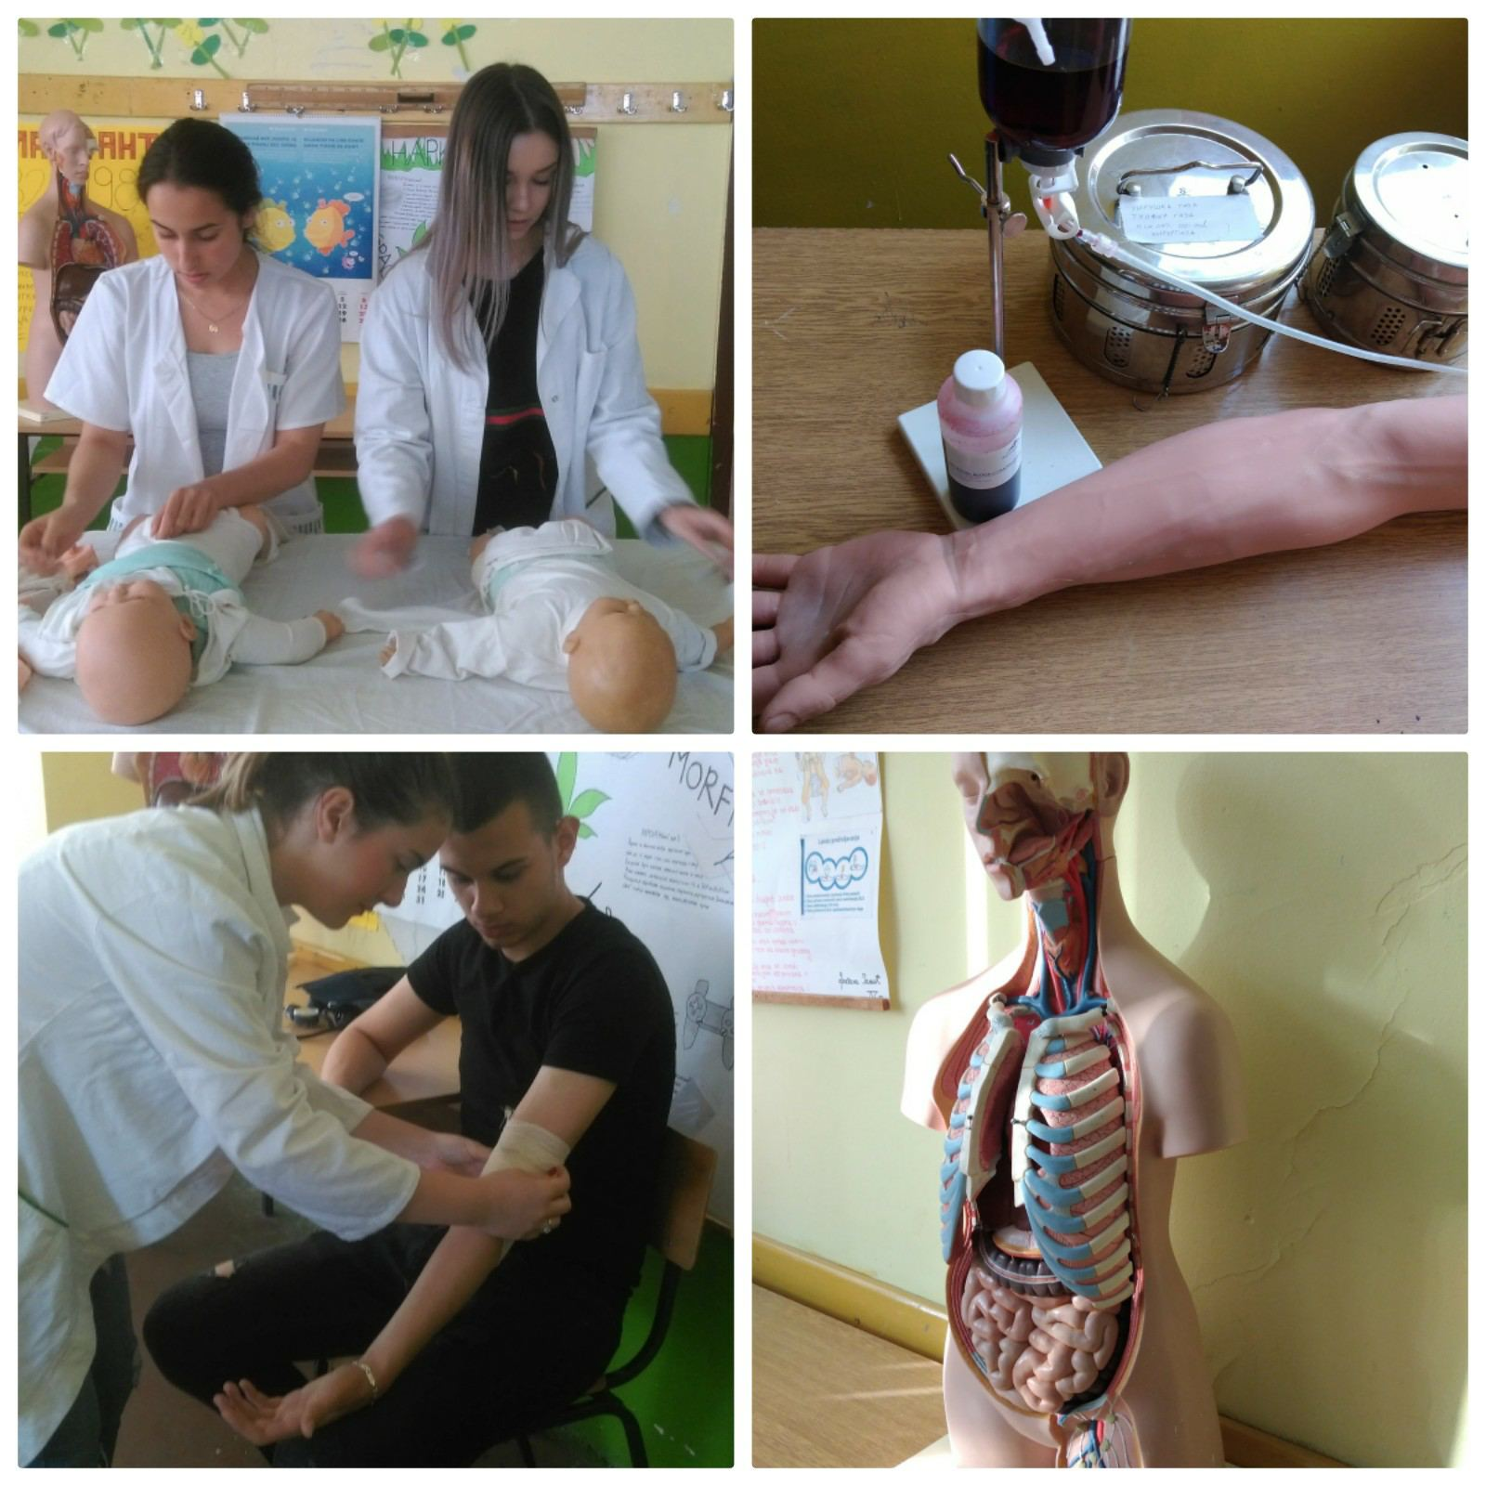
4. У просторијама Стручне школе „Свети Сава“ у школском кабинету Вежбе у школском кабинету реализују се из предмета: - Здравствена нега деце раног узраста у првом и другом разреду, - Инфектологија са негом у четрвртом разреду.

Slide 9
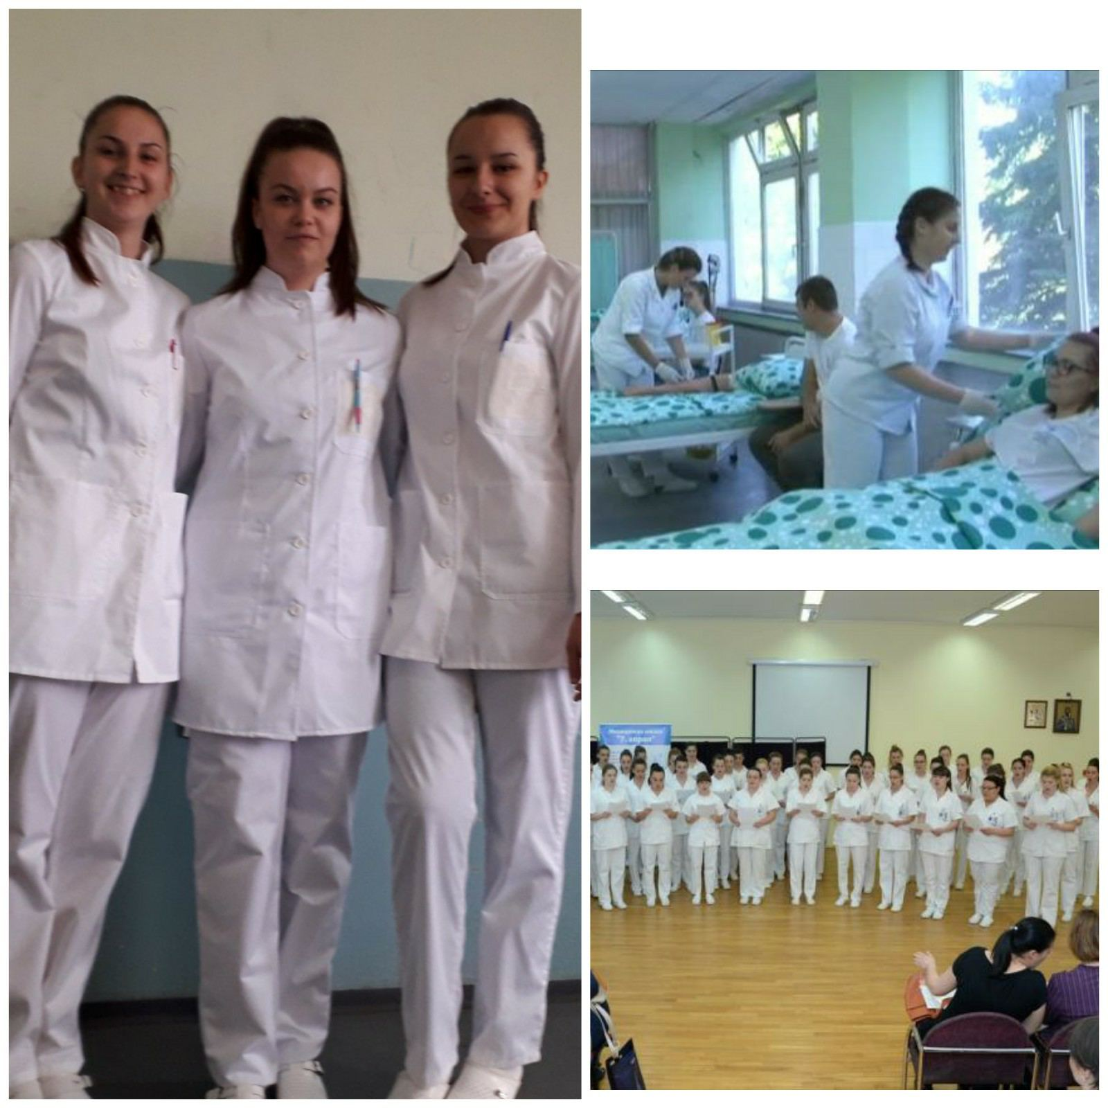
Ученици, годинама уназад, активно учествују на такмичењима из Здравствене неге и Анатомије и физиологије, парирајући својим вршњацима широм Србије.

Slide 10
Наставак школовања Медицински факултет Висока школа за образовање васпитача Висока медицинска школа Фармацеутски факултет Стоматолошки факултет Учитељски факултет Правни факултет Педагогија и психологија Српски језик и књижевност Страни језик Журналистика Факултет спорта и физичког васпитања

Slide 11
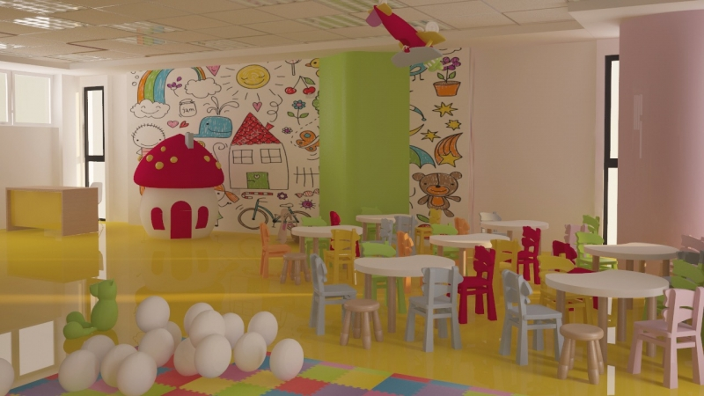
Подручје запошљавања Предшколска установа (државни и приватни вртићи), установе за боравак и социјално збрињавање деце, одмаралишта и летовалишта за децу, дечје играонице

Slide 12
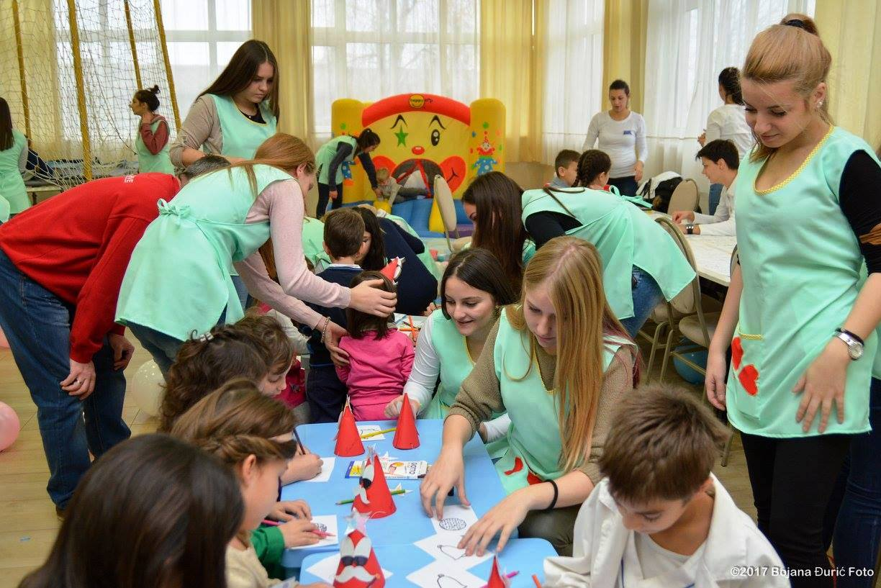
Ако Ви имате следеће особине: изражена вербална комуникација, саосећајност,спремност да пружи помоћ,стрпљивост,сталоженост, савесност,поверење,моторичка спретност и исказана љубав у раду са децом, онда је образовни профил медицинска сестра – васпитач прави избор за вас.

Slide 13
ДОБРО ДОШЛИ

